Slide 1
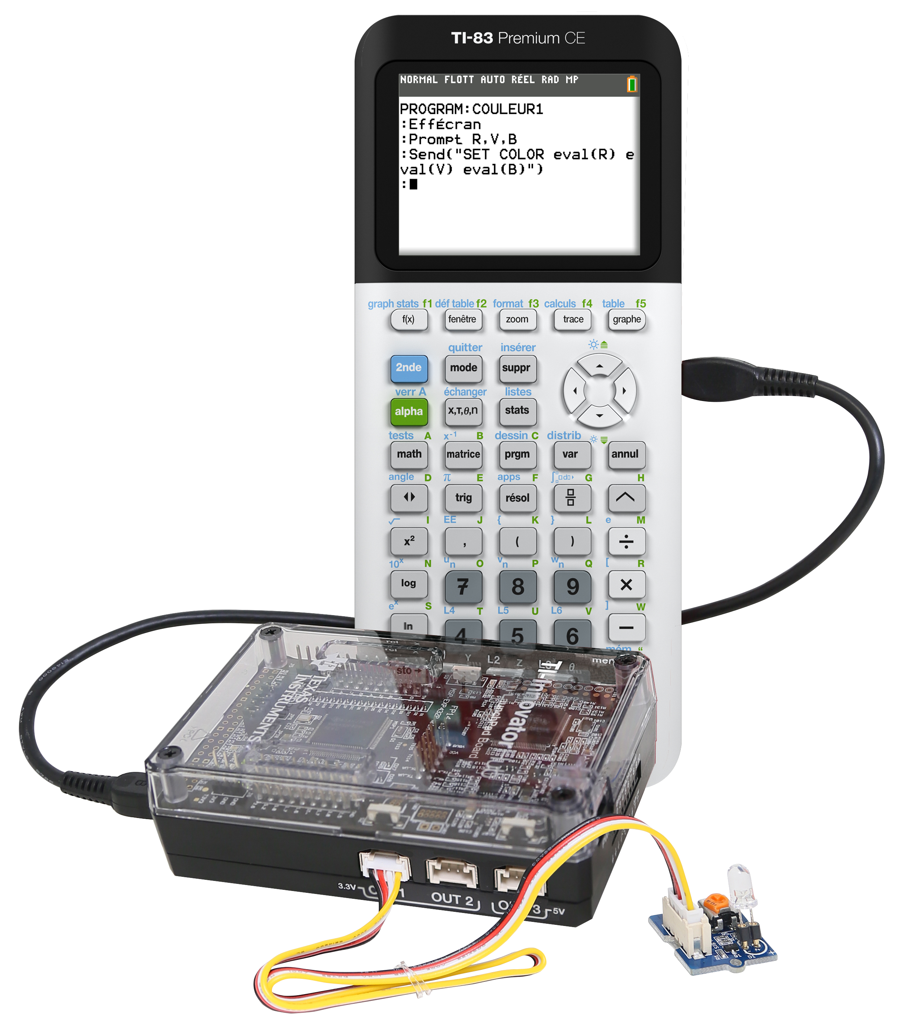
TI-Innovator Hub

Slide 2
TI-Innovator Hub
TI-Innovator™ Hub avec technologie TI LaunchPad™

Slide 3
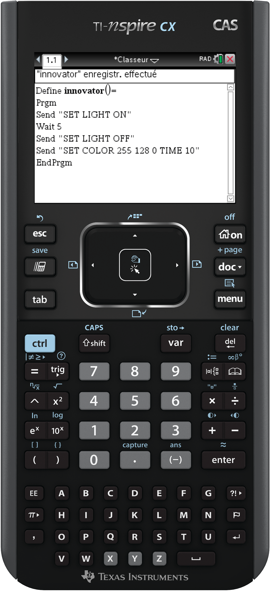
TI-Innovator Hub
TI-Innovator™ Hub avec technologie TI LaunchPad™
Plug-and-play avec les TI-84 Plus CE et TI-Nspire™ CX

Slide 4
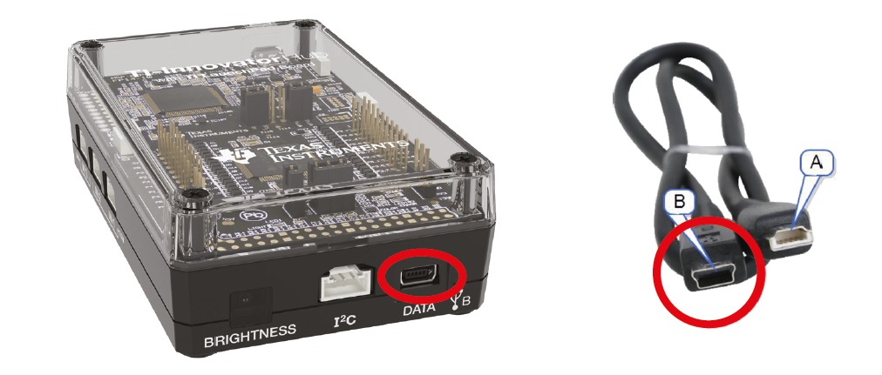
TI-Innovator Hub
TI-Innovator™ Hub avec technologie TI LaunchPad™
Plug-and-play avec les TI-84 Plus CE et TI-Nspire™ CX

Slide 5
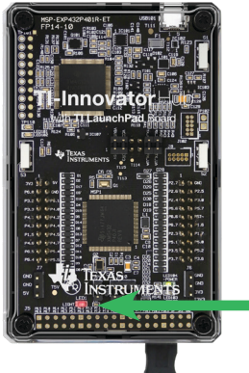
TI-Innovator Hub
TI-Innovator™ Hub avec technologie TI LaunchPad™
Plug-and-play avec les TI-84 Plus CE et TI-Nspire™ CX
LED monocouleur

Slide 6
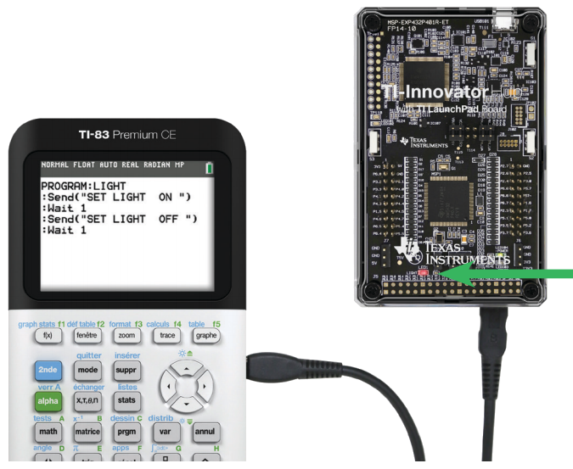
TI-Innovator Hub
TI-Innovator™ Hub avec technologie TI LaunchPad™
Plug-and-play avec les TI-84 Plus CE et TI-Nspire™ CX
LED monocouleur

Slide 7
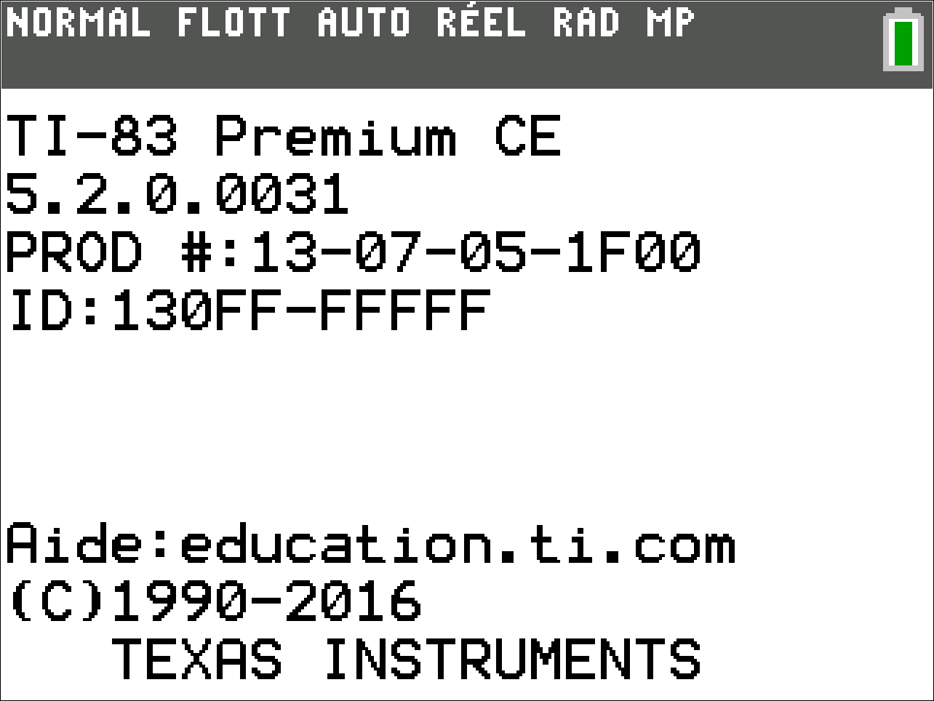
TI-Innovator Hub
TI-Innovator™ Hub avec technologie TI LaunchPad™
Plug-and-play avec les TI-84 Plus CE et TI-Nspire™ CX
LED monocouleur

Slide 8
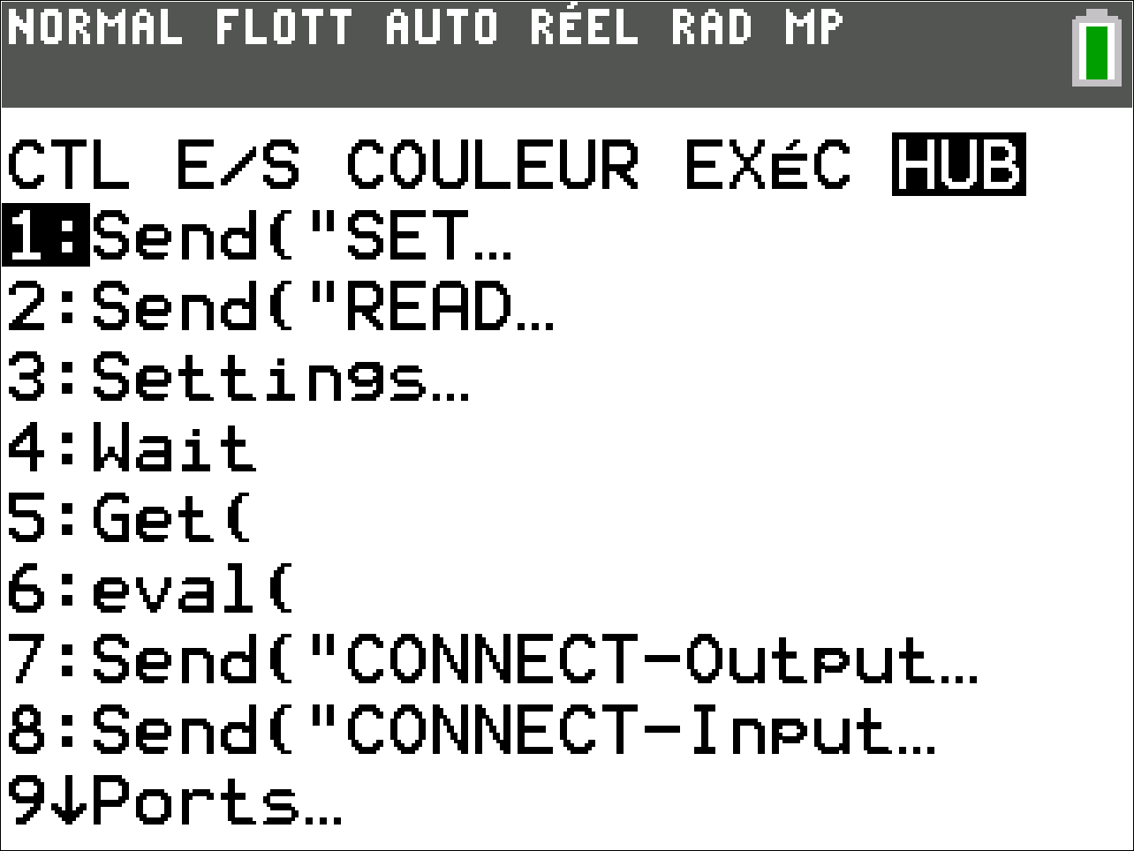
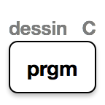
TI-Innovator Hub
TI-Innovator™ Hub avec technologie TI LaunchPad™
Plug-and-play avec les TI-84 Plus CE et TI-Nspire™ CX
LED monocouleur

Slide 9
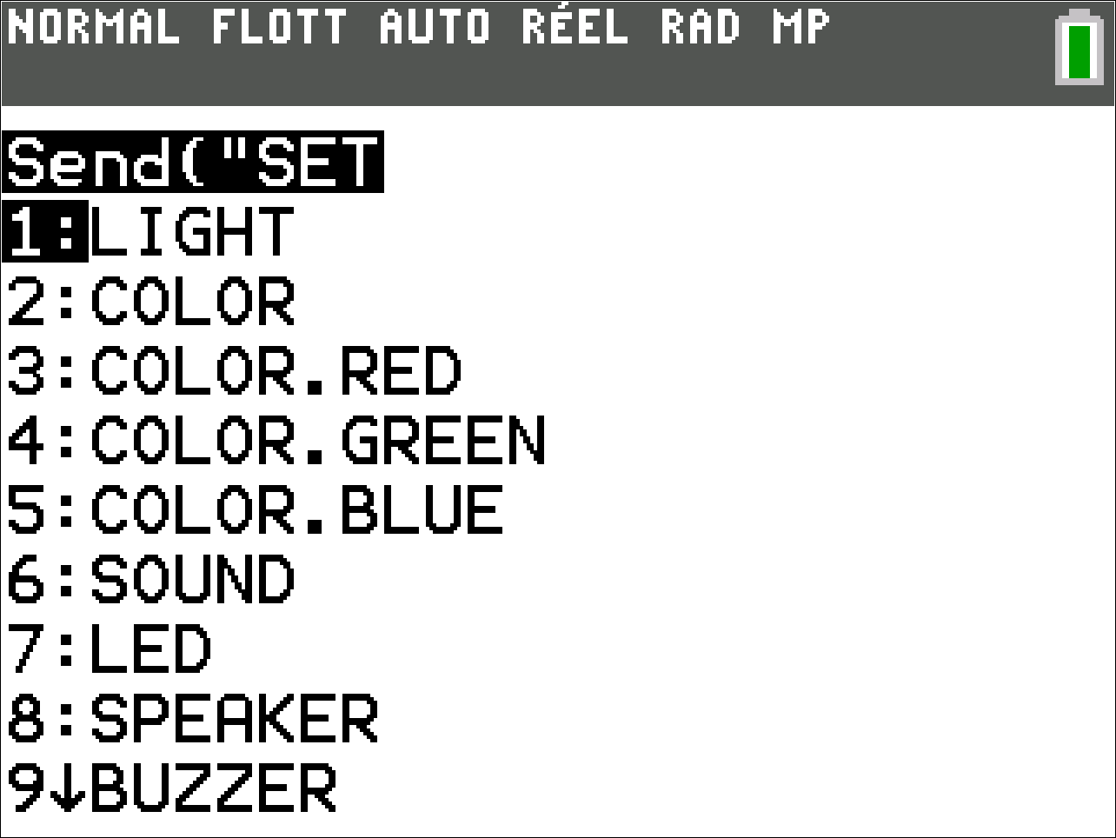
TI-Innovator Hub
TI-Innovator™ Hub avec technologie TI LaunchPad™
Plug-and-play avec les TI-84 Plus CE et TI-Nspire™ CX
LED monocouleur

Slide 10
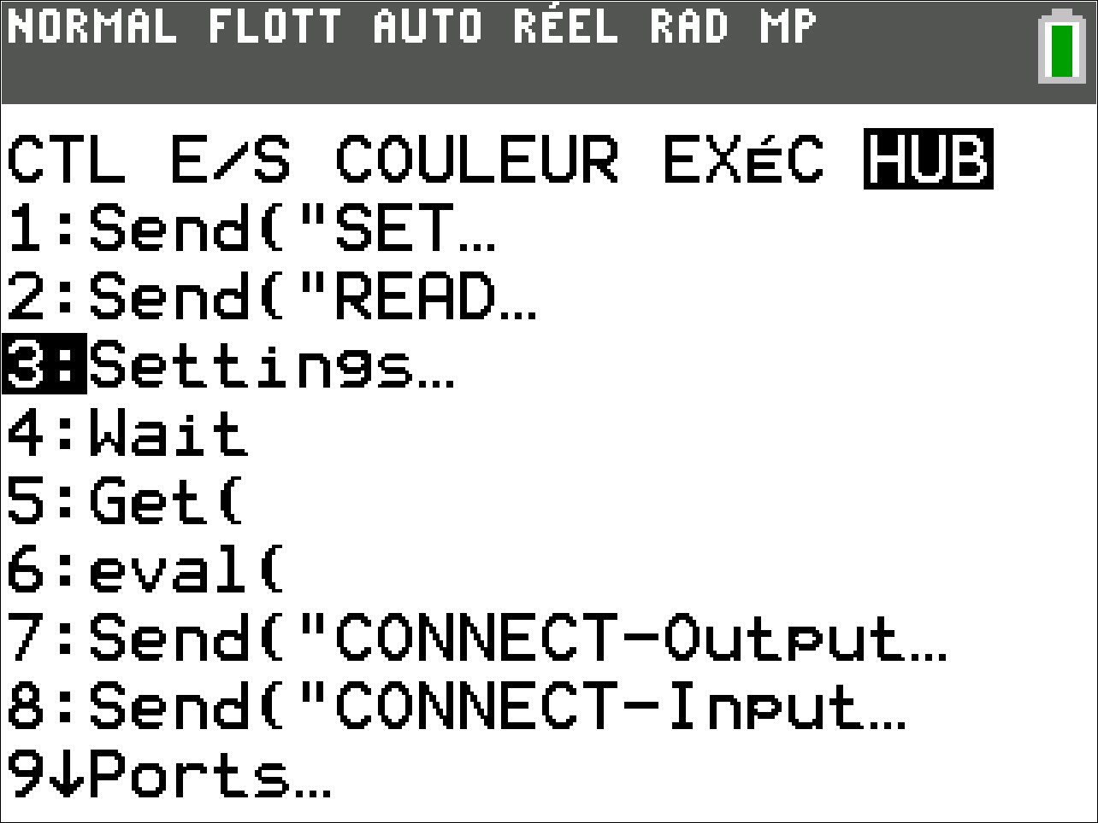
TI-Innovator Hub
TI-Innovator™ Hub avec technologie TI LaunchPad™
Plug-and-play avec les TI-84 Plus CE et TI-Nspire™ CX
LED monocouleur

Slide 11
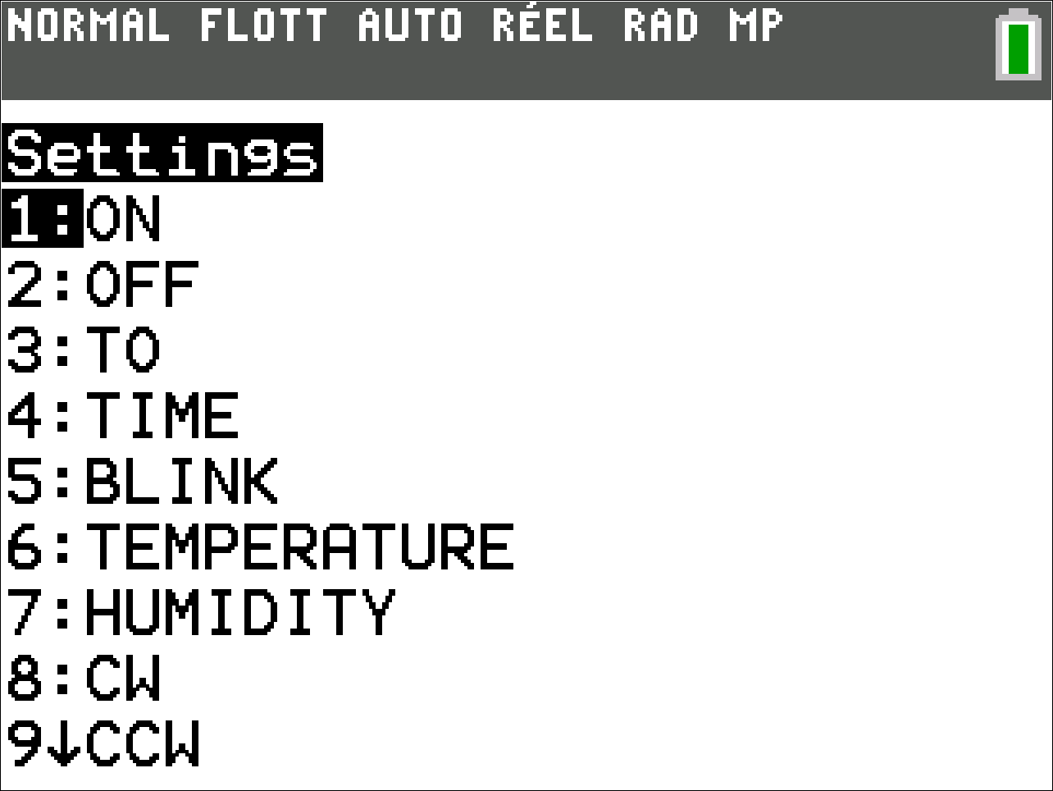
TI-Innovator Hub
TI-Innovator™ Hub avec technologie TI LaunchPad™
Plug-and-play avec les TI-84 Plus CE et TI-Nspire™ CX
LED monocouleur

Slide 12
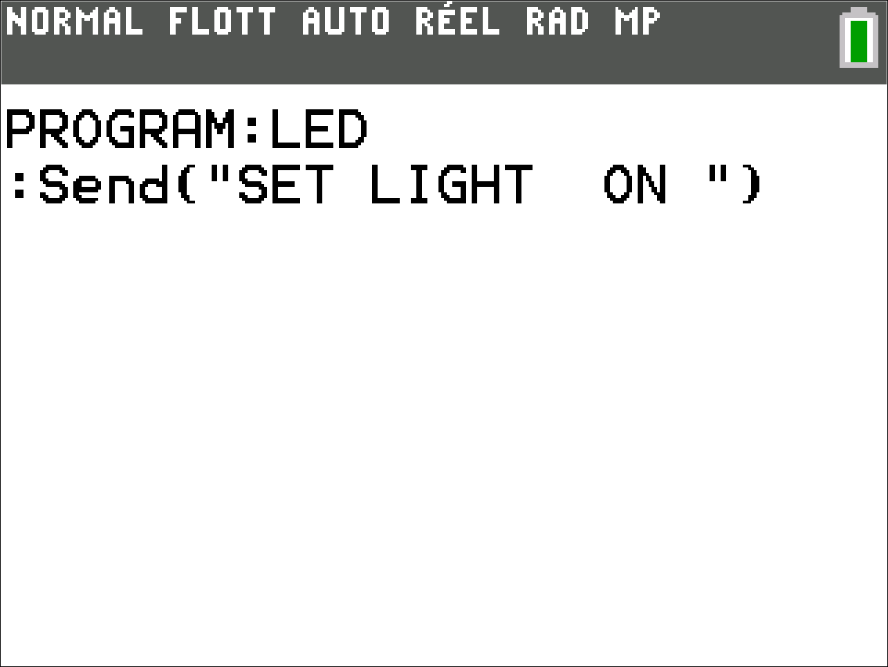
TI-Innovator Hub
TI-Innovator™ Hub avec technologie TI LaunchPad™
Plug-and-play avec les TI-84 Plus CE et TI-Nspire™ CX
LED monocouleur

Slide 13
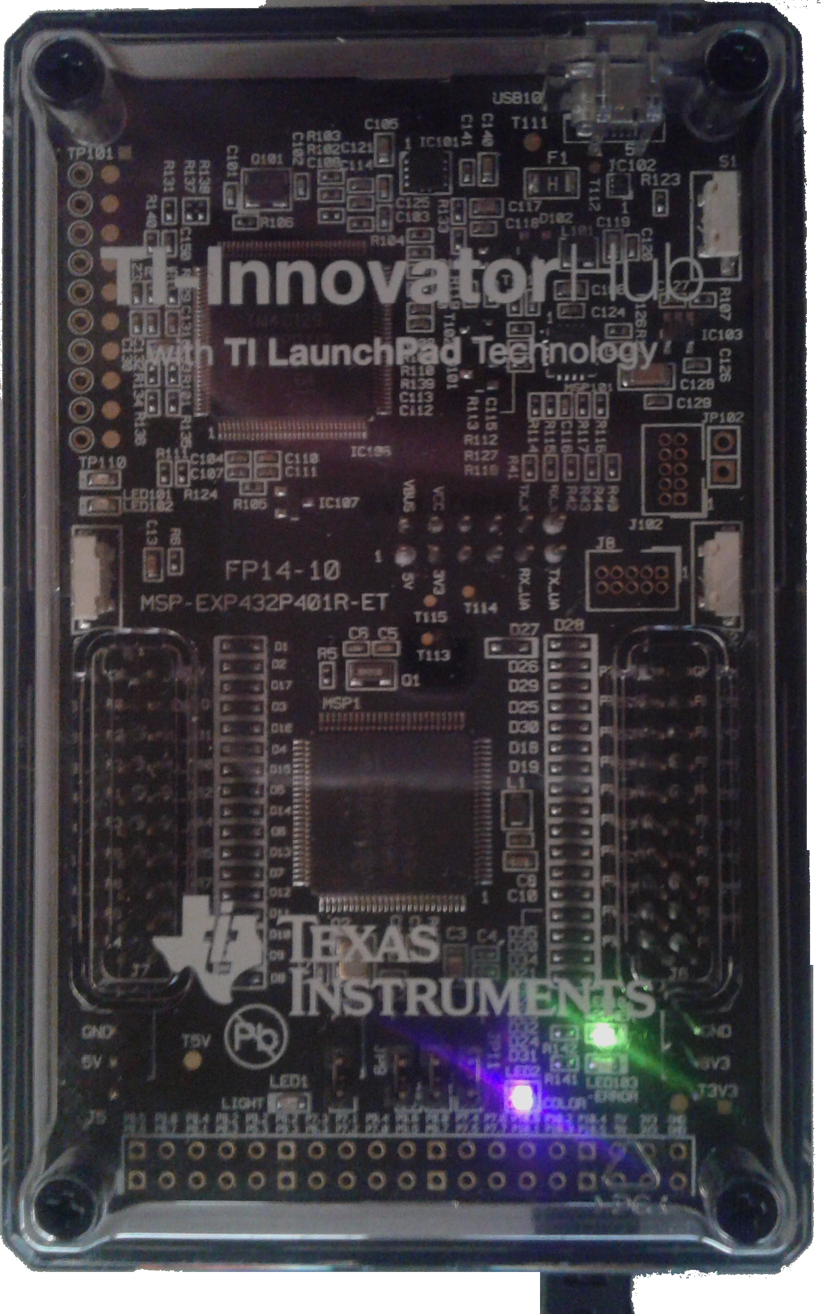
TI-Innovator Hub
TI-Innovator™ Hub avec technologie TI LaunchPad™
Plug-and-play avec les TI-84 Plus CE et TI-Nspire™ CX
LED monocouleur
LED multicouleurs

Slide 14
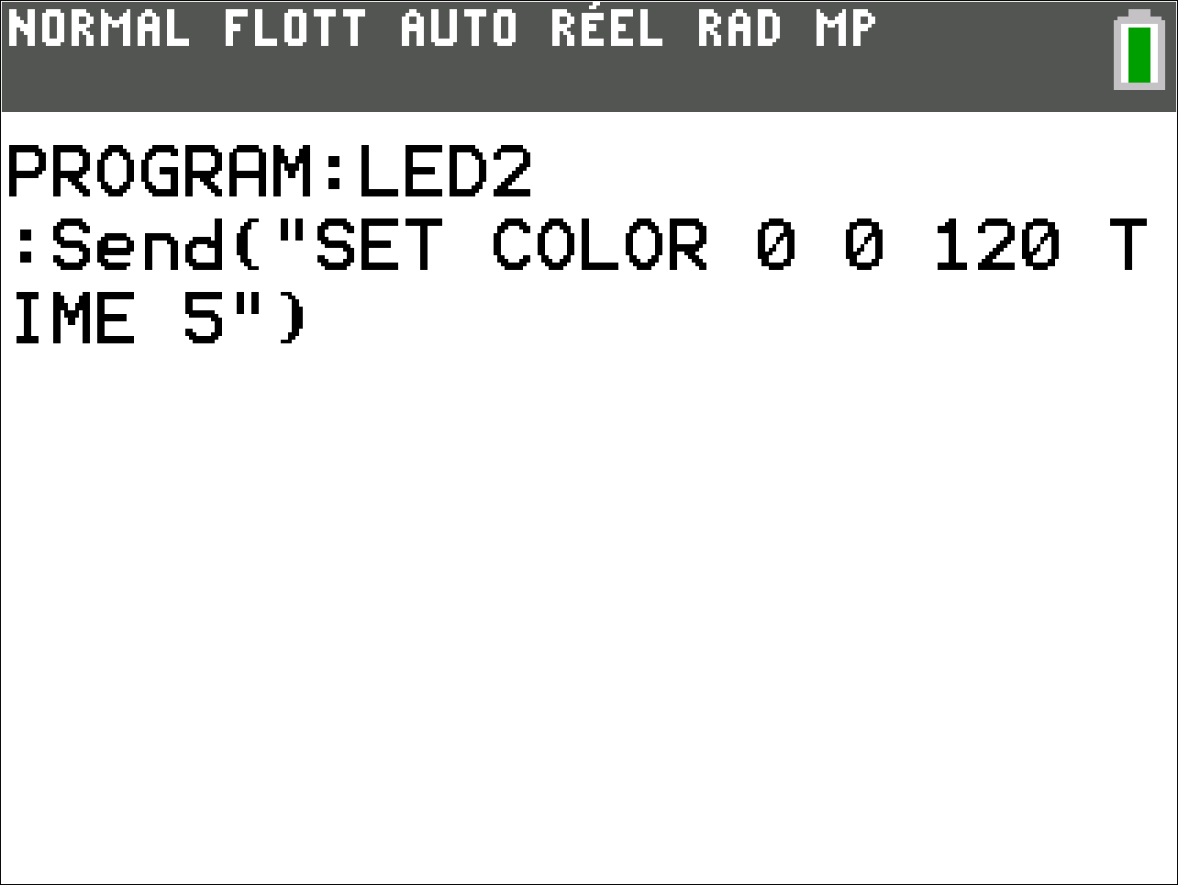
TI-Innovator Hub
TI-Innovator™ Hub avec technologie TI LaunchPad™
Plug-and-play avec les TI-84 Plus CE et TI-Nspire™ CX
LED monocouleur
LED multicouleurs

Slide 15
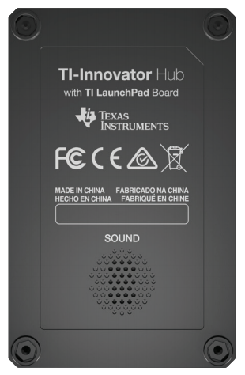
TI-Innovator Hub
TI-Innovator™ Hub avec technologie TI LaunchPad™
Plug-and-play avec les TI-84 Plus CE et TI-Nspire™ CX
LED monocouleur
LED multicouleurs
Haut-parleur

Slide 16
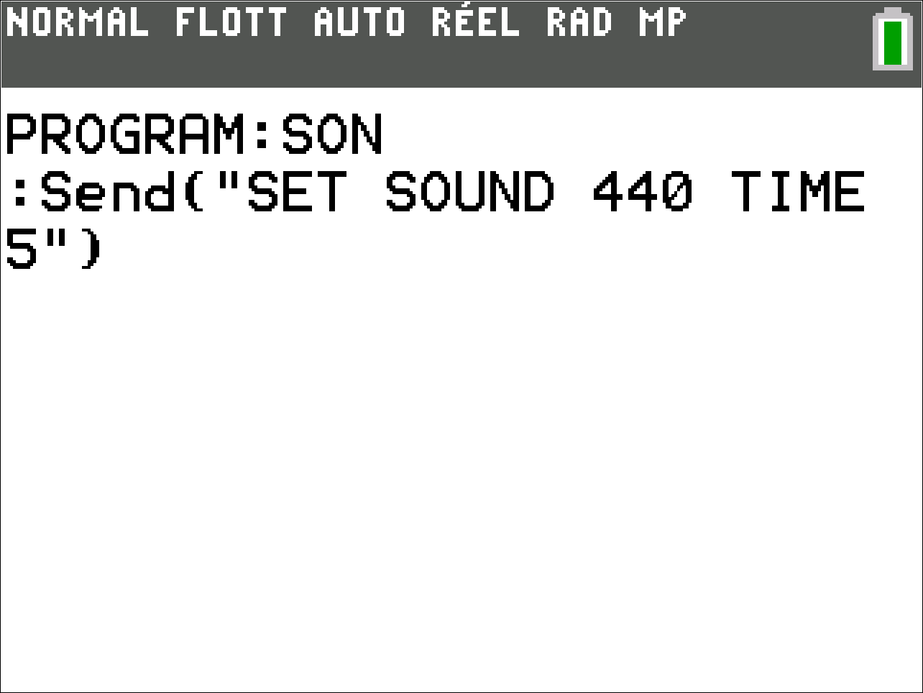
TI-Innovator Hub
TI-Innovator™ Hub avec technologie TI LaunchPad™
Plug-and-play avec les TI-84 Plus CE et TI-Nspire™ CX
LED monocouleur
LED multicouleurs
Haut-parleur

Slide 17
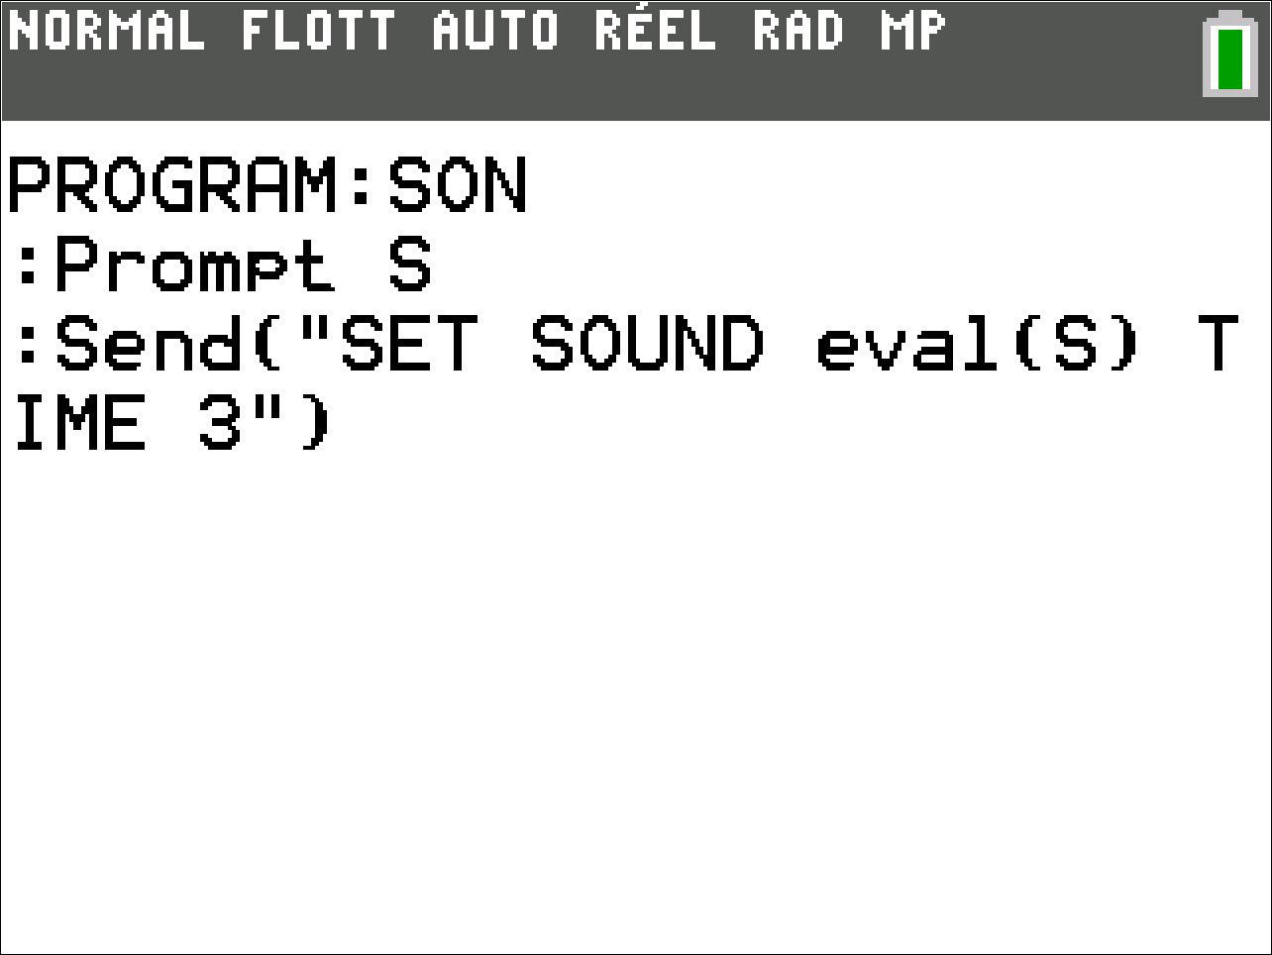
TI-Innovator Hub
TI-Innovator™ Hub avec technologie TI LaunchPad™
Plug-and-play avec les TI-84 Plus CE et TI-Nspire™ CX
LED monocouleur
LED multicouleurs
Haut-parleur

Slide 18
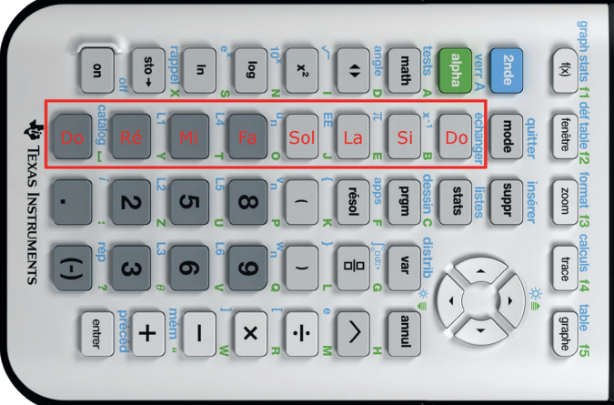
Transformer sa TI83 en piano

Slide 19
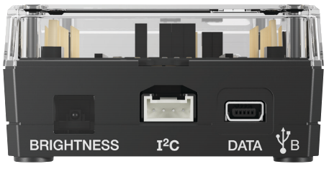
TI-Innovator Hub
TI-Innovator™ Hub avec technologie TI LaunchPad™
Plug-and-play avec les TI-84 Plus CE et TI-Nspire™ CX
LED monocouleur
LED multicouleurs
Haut-parleur
Capteur de luminosité

Slide 20
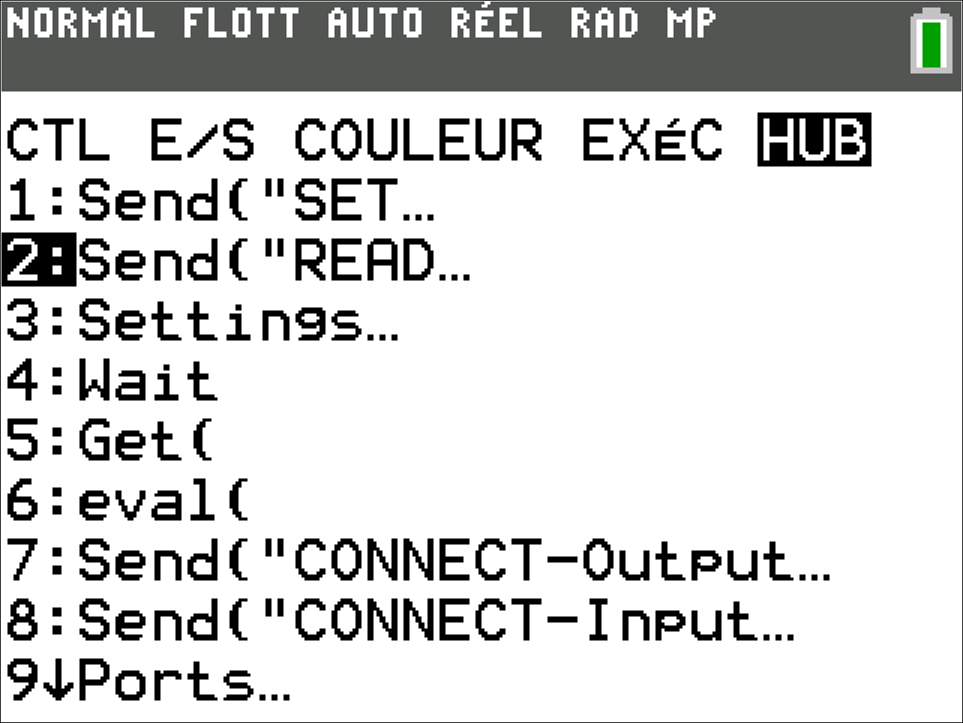
TI-Innovator Hub
TI-Innovator™ Hub avec technologie TI LaunchPad™
Plug-and-play avec les TI-84 Plus CE et TI-Nspire™ CX
LED monocouleur
LED multicouleurs
Haut-parleur
Capteur de luminosité

Slide 21
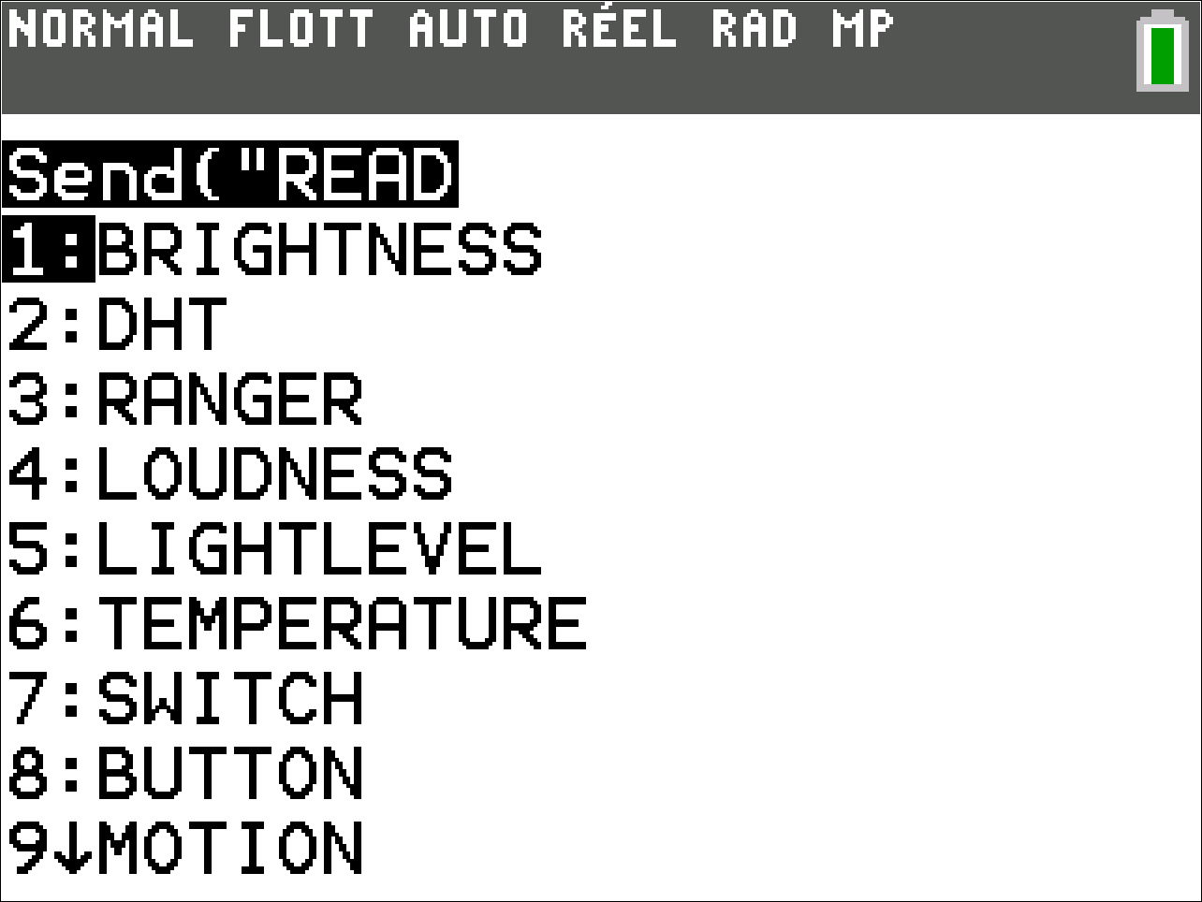
TI-Innovator Hub
TI-Innovator™ Hub avec technologie TI LaunchPad™
Plug-and-play avec les TI-84 Plus CE et TI-Nspire™ CX
LED monocouleur
LED multicouleurs
Haut-parleur
Capteur de luminosité

Slide 22
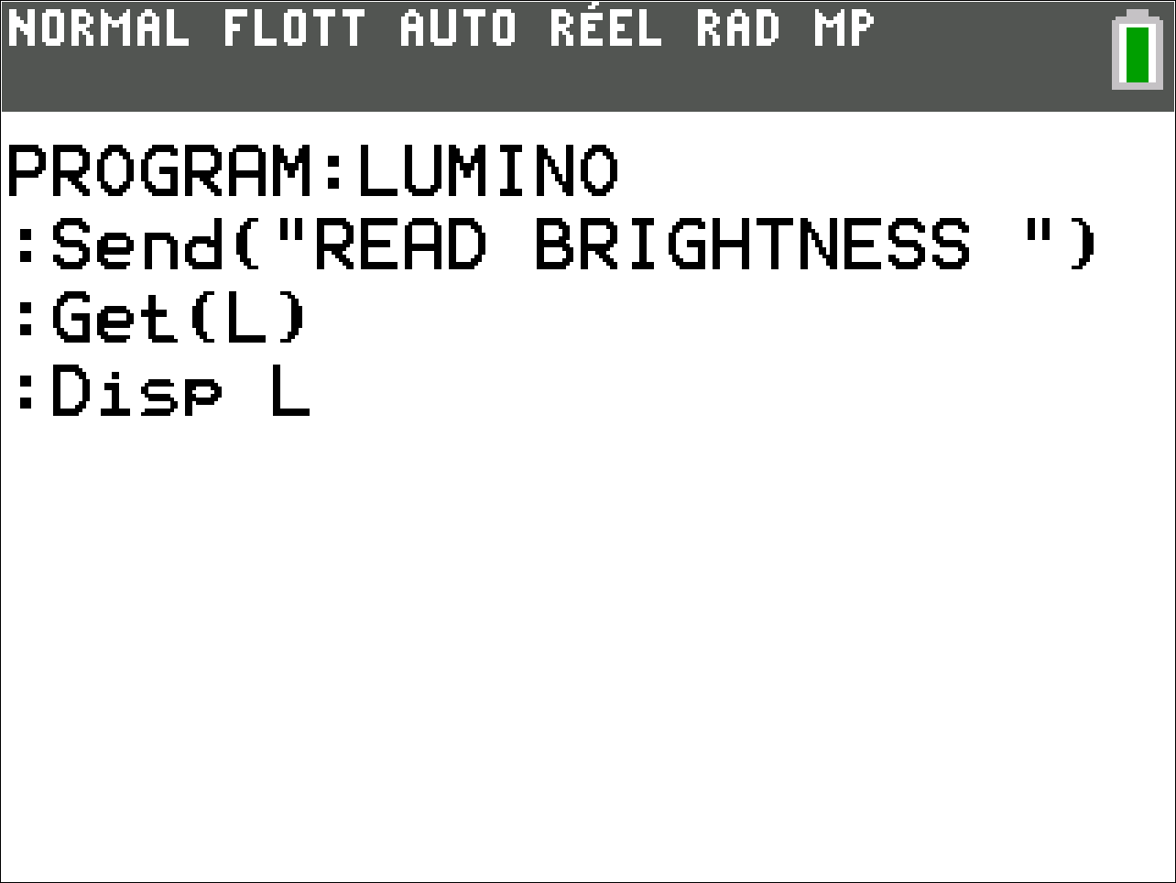
TI-Innovator Hub
TI-Innovator™ Hub avec technologie TI LaunchPad™
Plug-and-play avec les TI-84 Plus CE et TI-Nspire™ CX
LED monocouleur
LED multicouleurs
Haut-parleur
Capteur de luminosité

Slide 23
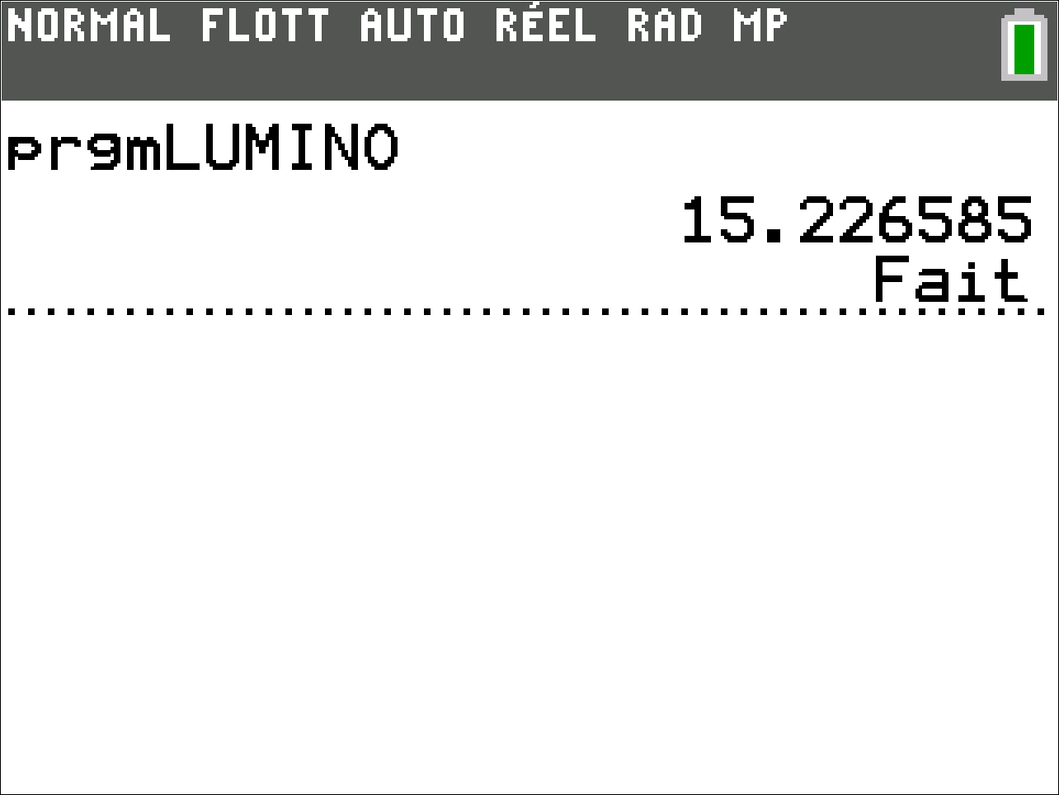
TI-Innovator Hub
TI-Innovator™ Hub avec technologie TI LaunchPad™
Plug-and-play avec les TI-84 Plus CE et TI-Nspire™ CX
LED monocouleur
LED multicouleurs
Haut-parleur
Capteur de luminosité

Slide 24
TI-Innovator Hub
TI-Innovator™ Hub avec technologie TI LaunchPad™
Plug-and-play avec les TI-84 Plus CE et TI-Nspire™ CX
LED monocouleur
LED multicouleurs
Haut-parleur
Capteur de luminosité
Multiples ports et connecteurs à la carte mère disponibles pour des activités

Slide 25
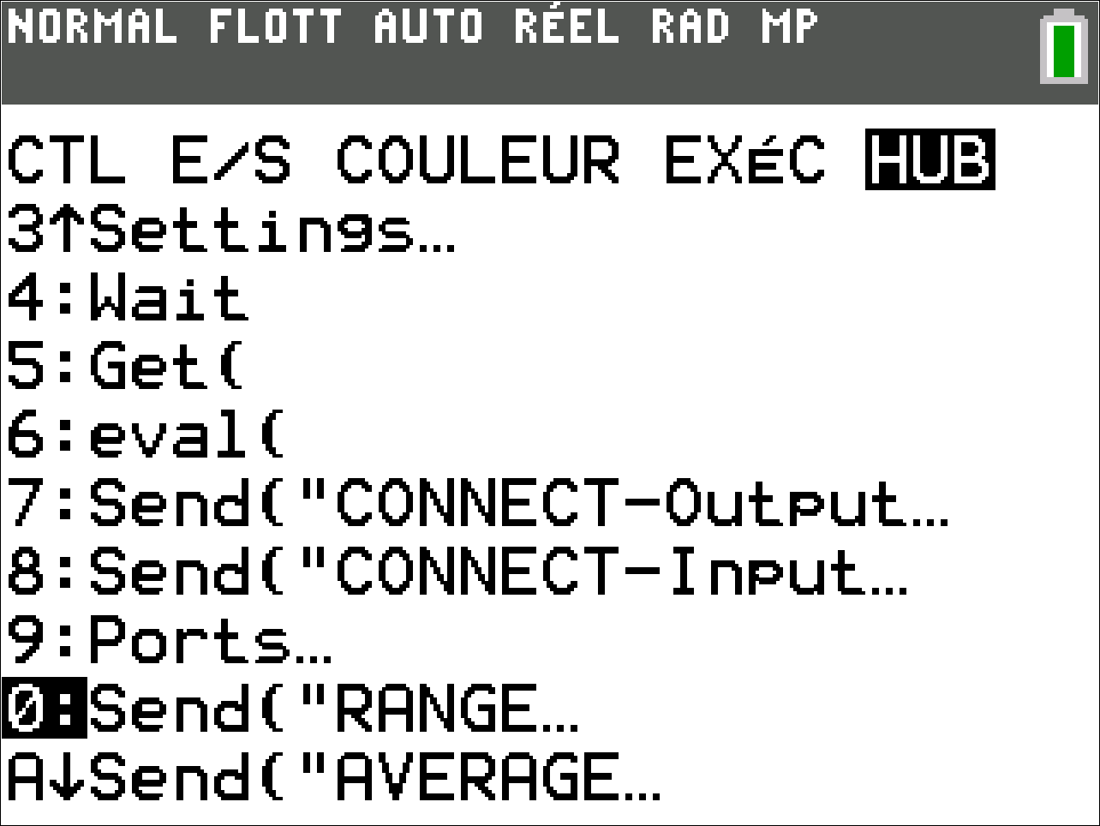
TI-Innovator Hub
TI-Innovator™ Hub avec technologie TI LaunchPad™
Plug-and-play avec les TI-84 Plus CE et TI-Nspire™ CX
LED monocouleur
LED multicouleurs
Haut-parleur
Capteur de luminosité
Multiples ports et connecteurs à la carte mère disponibles pour des activités

Slide 26
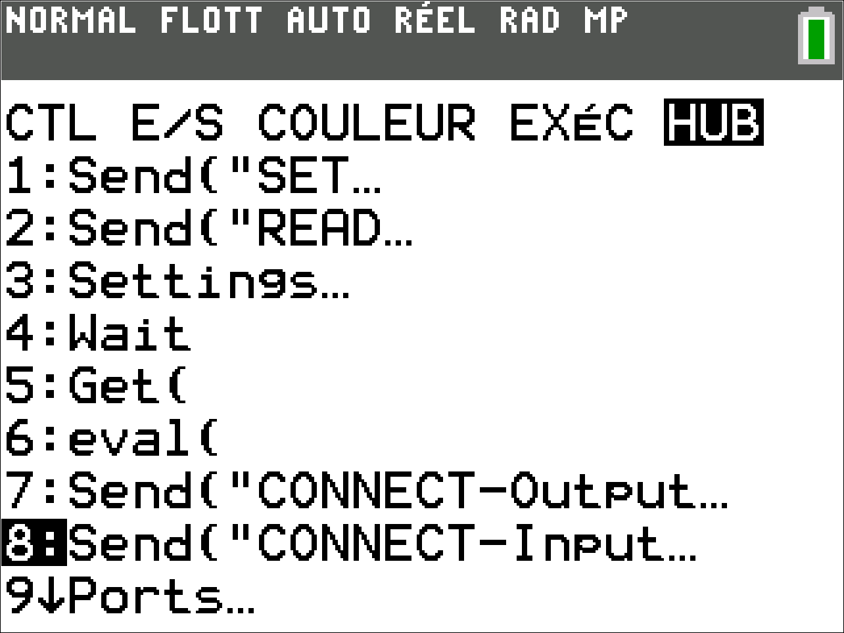
TI-Innovator Hub
TI-Innovator™ Hub avec technologie TI LaunchPad™
Plug-and-play avec les TI-84 Plus CE et TI-Nspire™ CX
LED monocouleur
LED multicouleurs
Haut-parleur
Capteur de luminosité
Multiples ports et connecteurs à la carte mère disponibles pour des activités

Slide 27
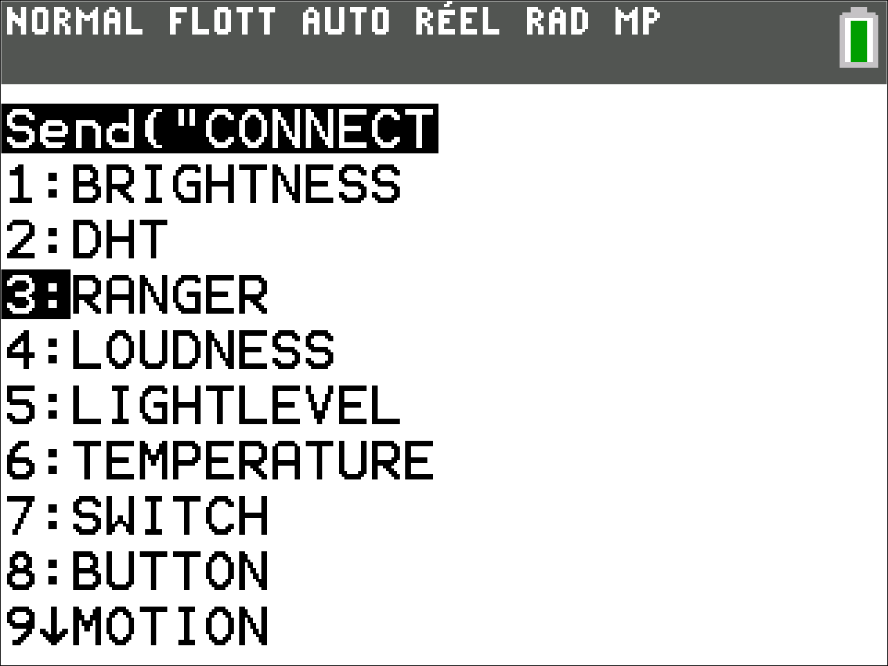
TI-Innovator Hub
TI-Innovator™ Hub avec technologie TI LaunchPad™
Plug-and-play avec les TI-84 Plus CE et TI-Nspire™ CX
LED monocouleur
LED multicouleurs
Haut-parleur
Capteur de luminosité
Multiples ports et connecteurs à la carte mère disponibles pour des activités

Slide 28
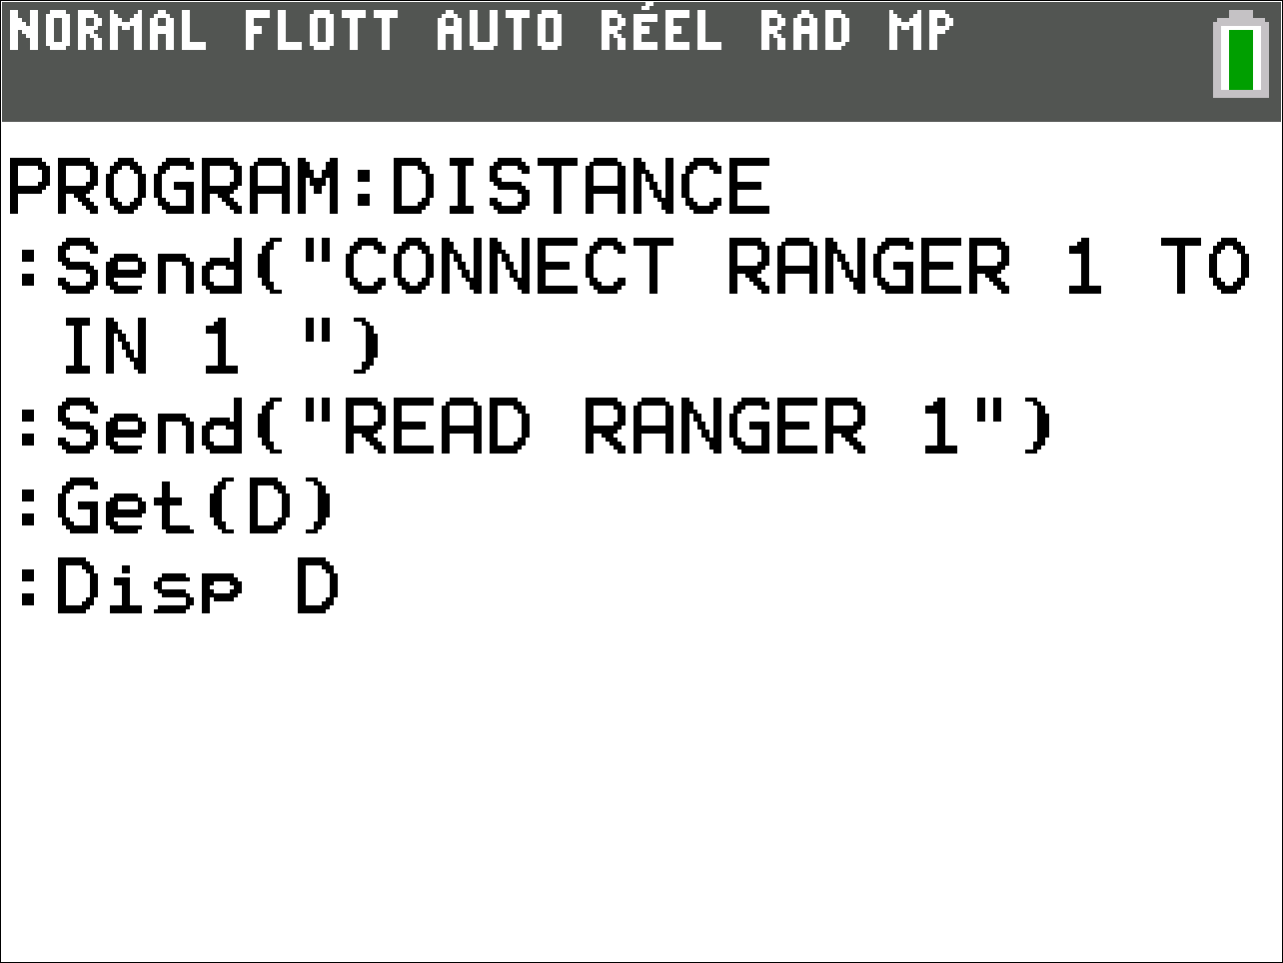
TI-Innovator Hub
TI-Innovator™ Hub avec technologie TI LaunchPad™
Plug-and-play avec les TI-84 Plus CE et TI-Nspire™ CX
LED monocouleur
LED multicouleurs
Haut-parleur
Capteur de luminosité
Multiples ports et connecteurs à la carte mère disponibles pour des activités

Slide 29
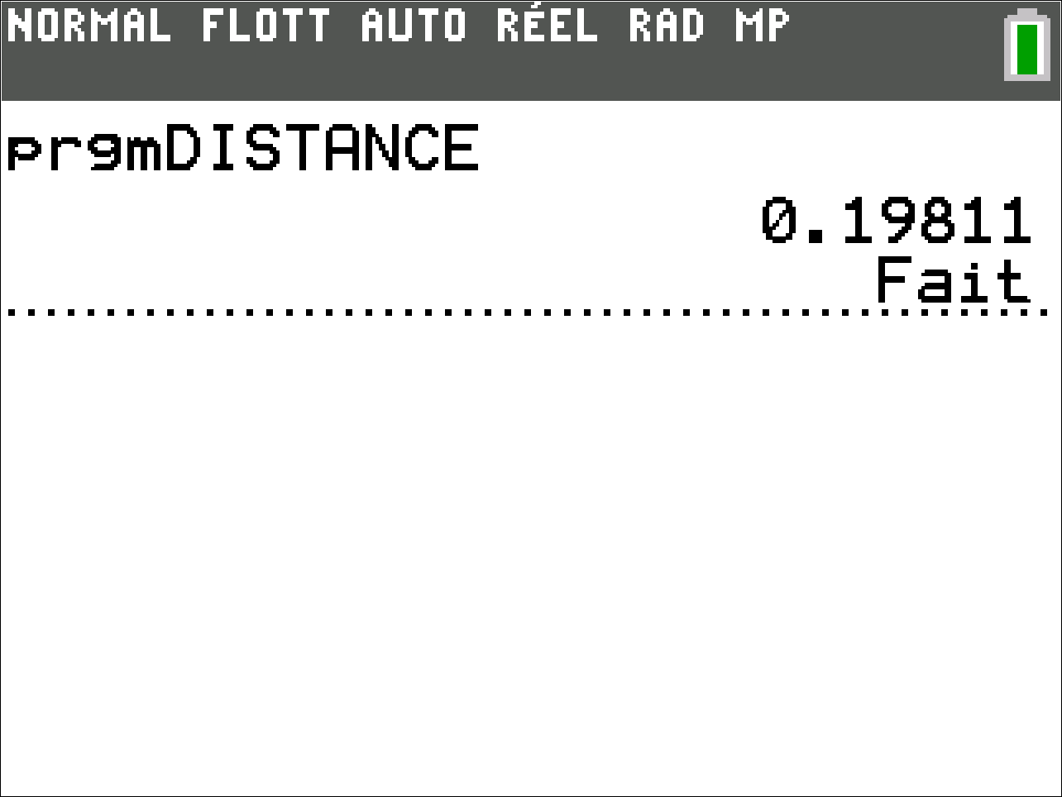
TI-Innovator Hub
TI-Innovator™ Hub avec technologie TI LaunchPad™
Plug-and-play avec les TI-84 Plus CE et TI-Nspire™ CX
LED monocouleur
LED multicouleurs
Haut-parleur
Capteur de luminosité
Multiples ports et connecteurs à la carte mère disponibles pour des activités

Slide 30
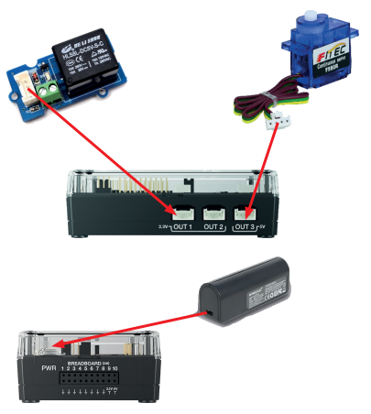
TI-Innovator Hub
TI-Innovator™ Hub avec technologie TI LaunchPad™
Plug-and-play avec les TI-84 Plus CE et TI-Nspire™ CX
LED monocouleur
LED multicouleurs
Haut-parleur
Capteur de luminosité
Multiples ports et connecteurs à la carte mère disponibles pour des activités

Slide 31
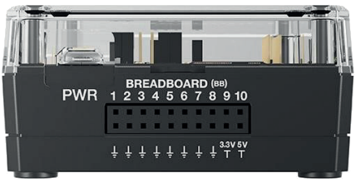
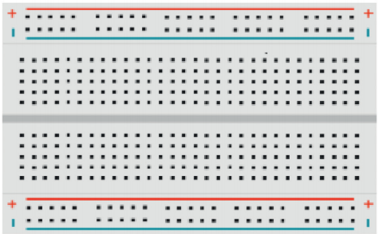
TI-Innovator Hub
TI-Innovator™ Hub avec technologie TI LaunchPad™
Plug-and-play avec les TI-84 Plus CE et TI-Nspire™ CX
LED monocouleur
LED multicouleurs
Haut-parleur
Capteur de luminosité
Multiples ports et connecteurs à la carte mère disponibles pour des activités
Platine : 10 broches de signal, 8 broches de mise à la terre, une broche d’alimentation de 3,3 V et une broche d’alimentation de 5 V.

Slide 32
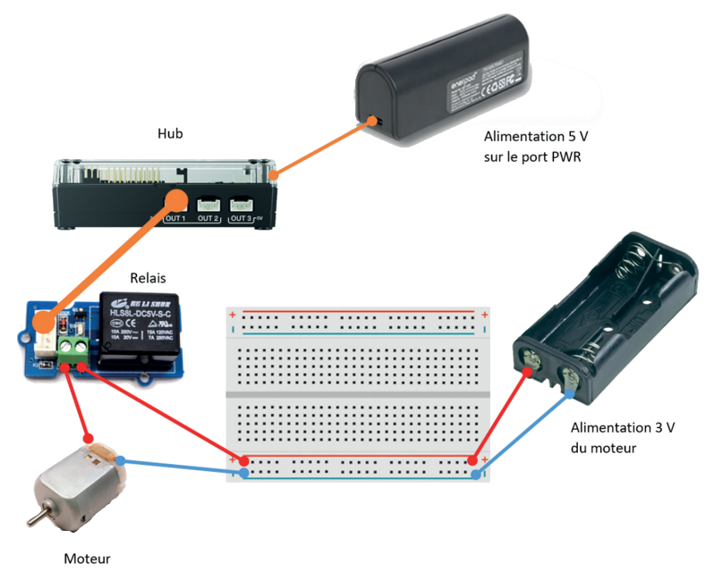

Slide 33
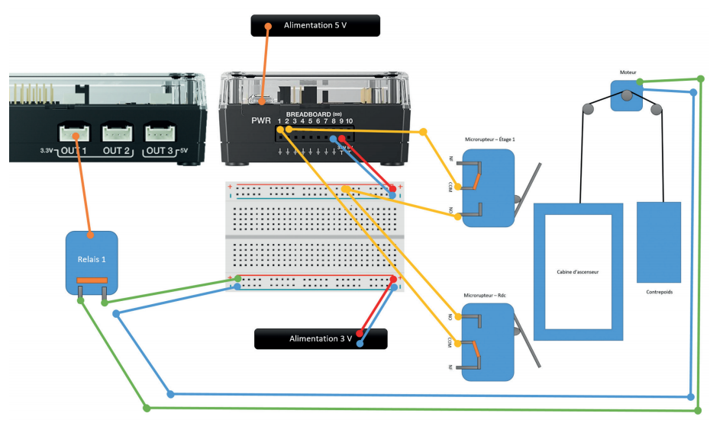

Slide 34
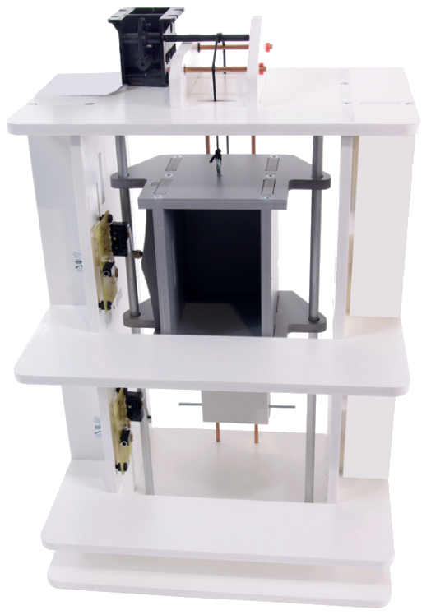

Slide 35
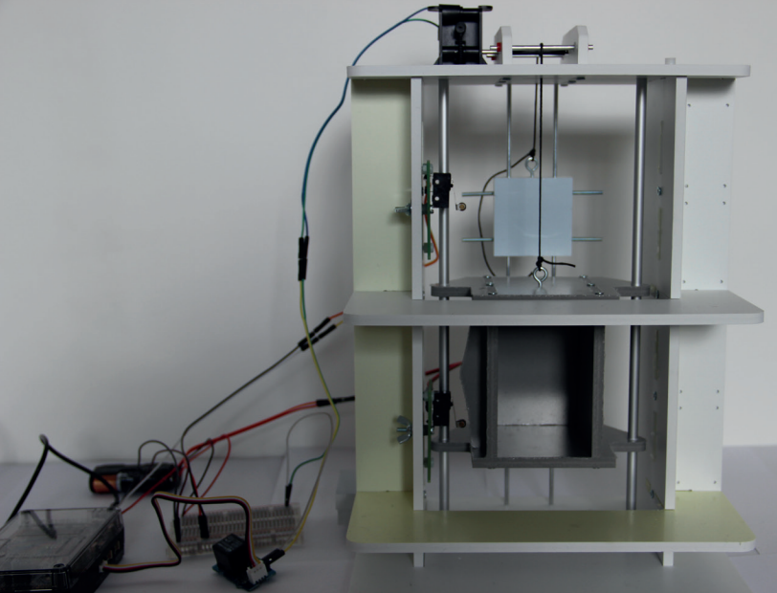

Slide 36
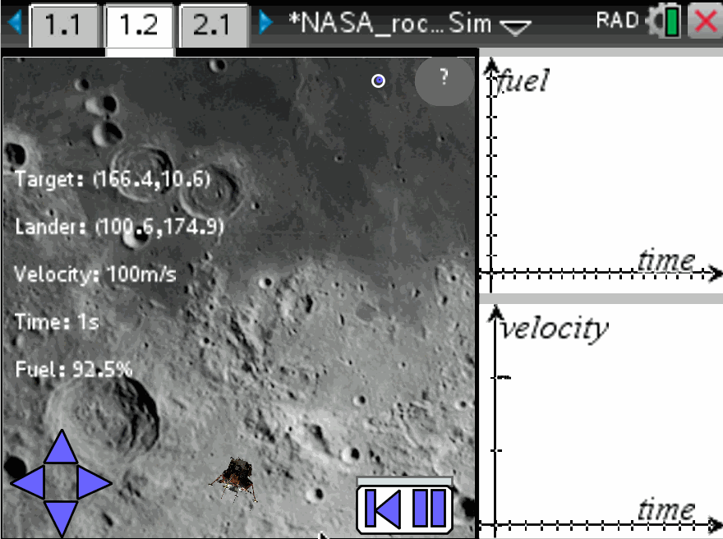

Slide 37
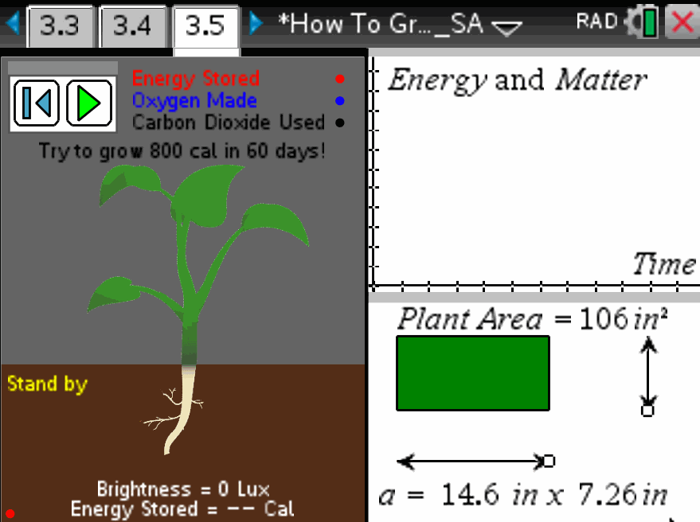

Slide 38
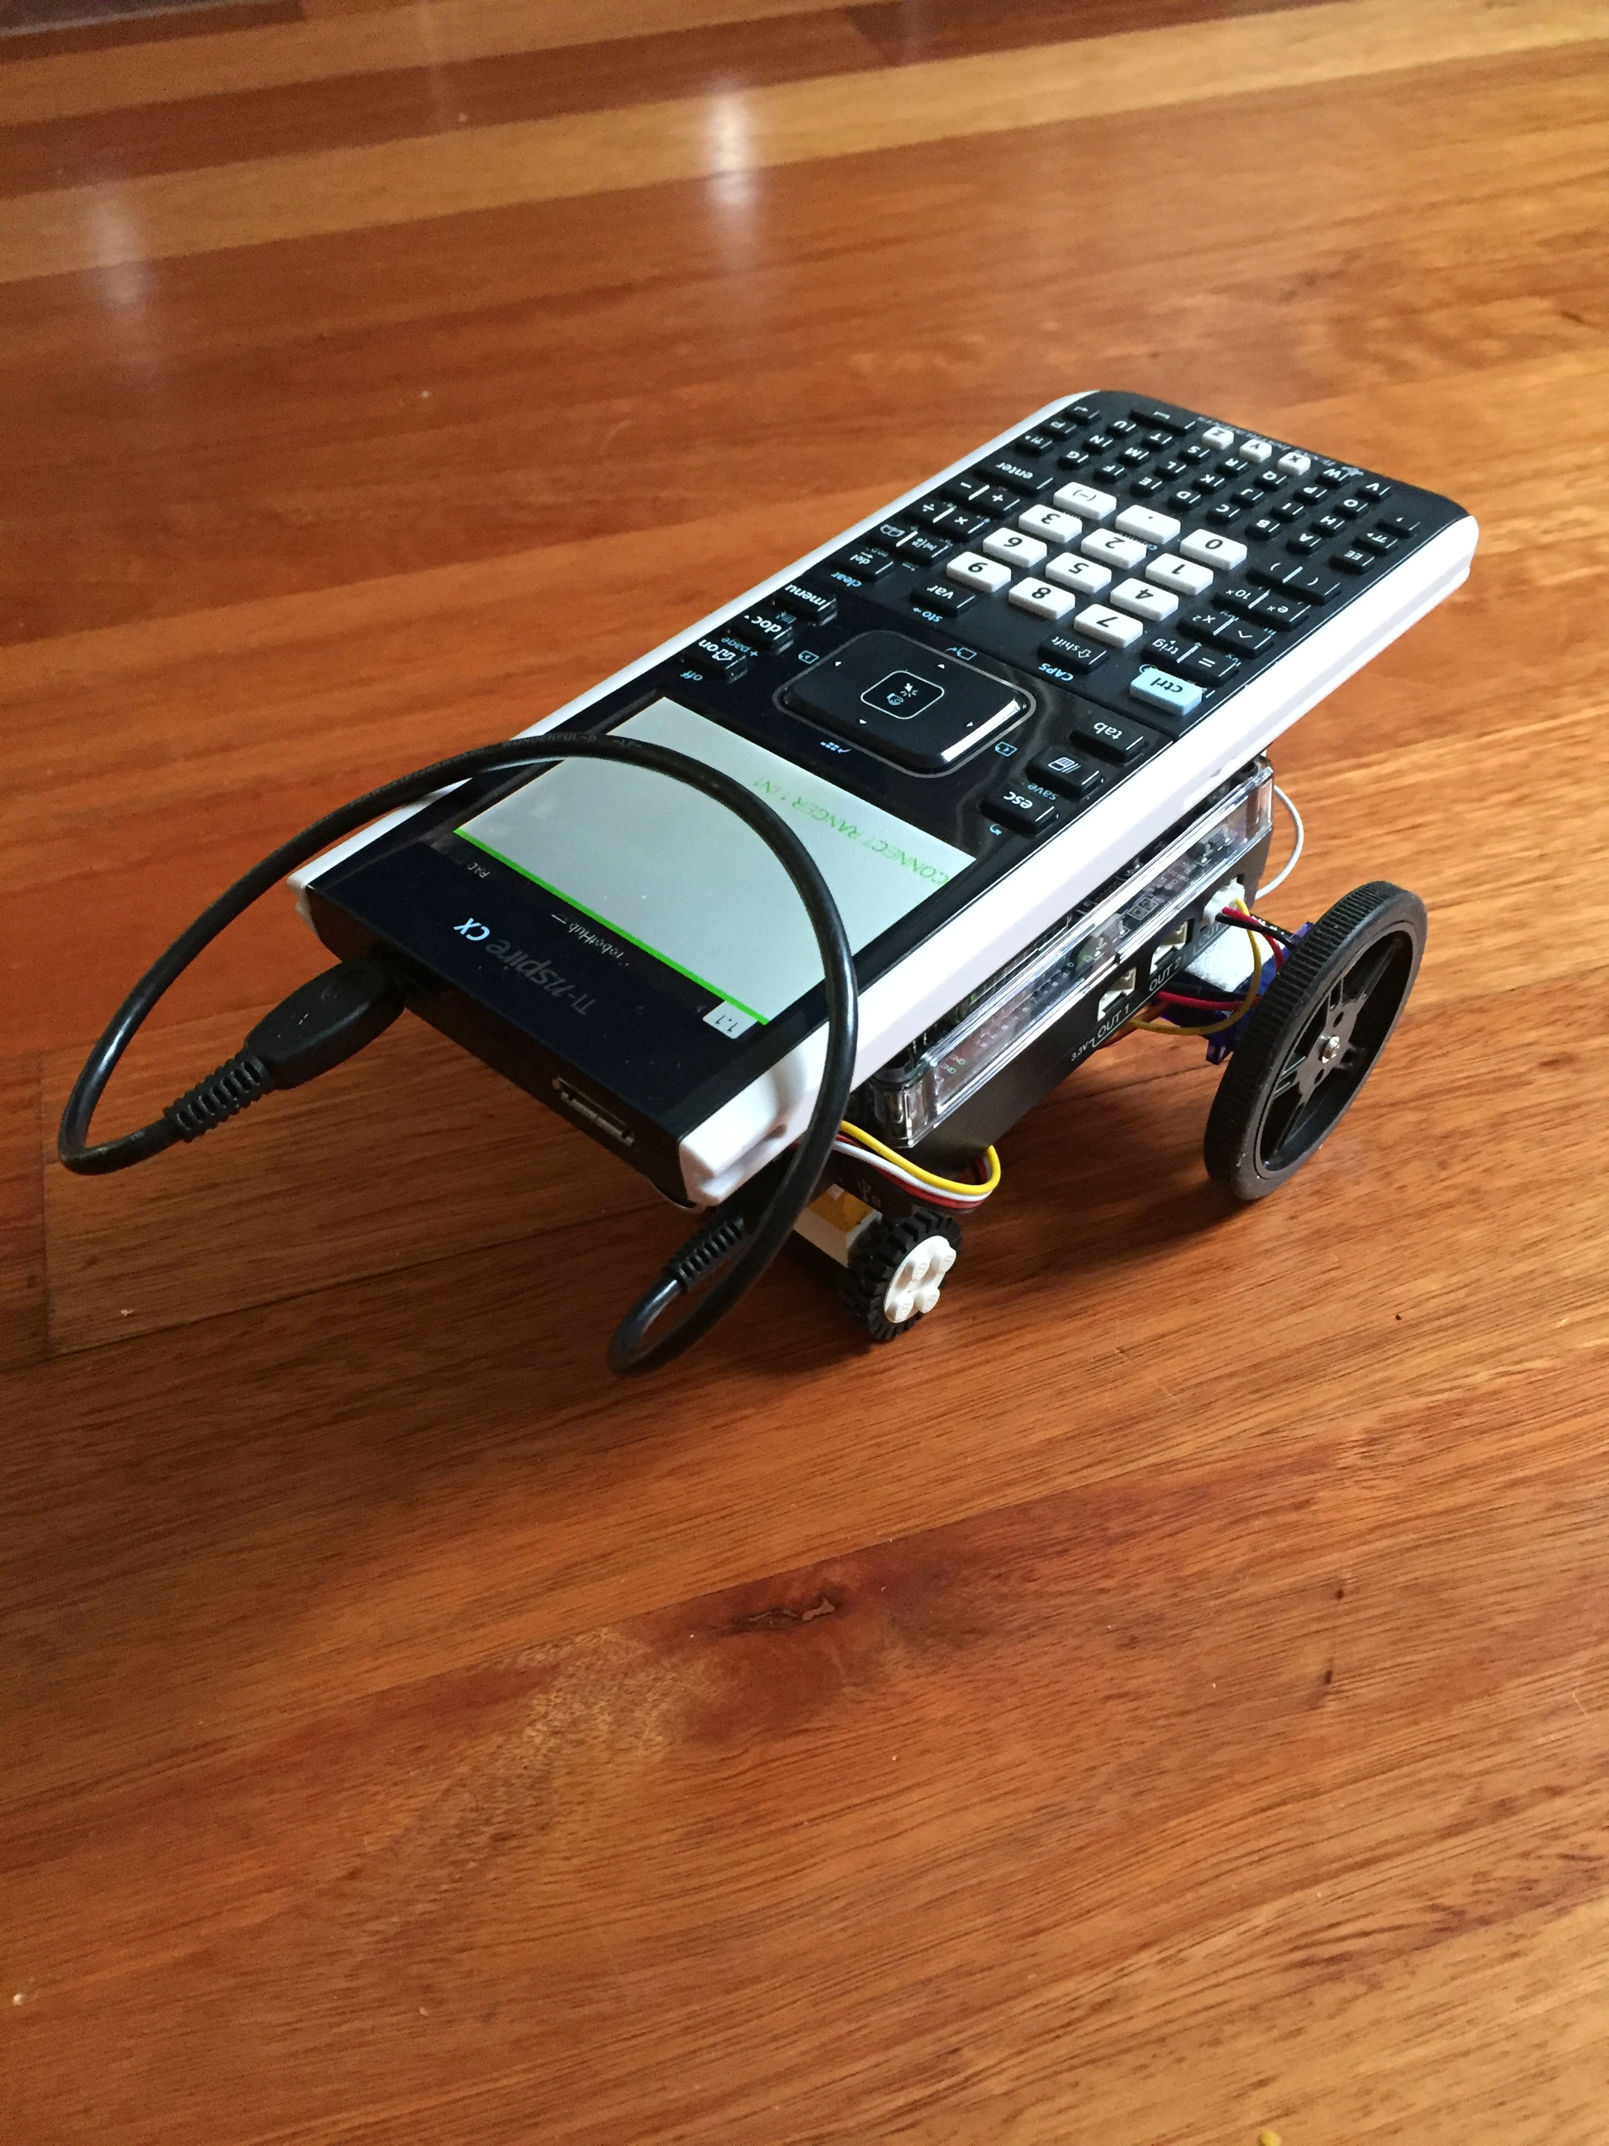
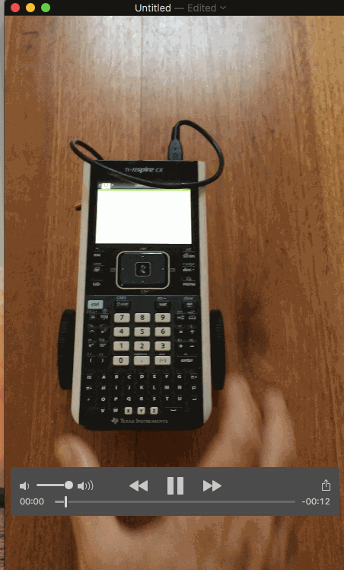

Slide 39
